Slide 1

Kỹ Thuật Giấu Tin ẨN MÃ AN TOÀN ĐỒI VỚI ẢNH SỐ
Giáo viên:
Sinh viên thực hiện:
Nguyễn văn quang hung
Phạm thế anh
Phạm trường nam
Đào huy đức
Trần văn trình

Slide 2
Nội dung
Chương 1: Tổng quan kỹ thuật giấu tin trong ảnh
Chương 2: Kỹ thuật giấu tin trên BIT LSB của ảnh
Chương 3: Demo

Slide 3
Chương 1: Tổng quan về kỹ thuật giấu tin trong ảnh
Định nghĩa
Mục đích của giấu tin
Các phương pháp giấu tin trong ảnh
Mô hình giấu tin trong ảnh

Slide 4
Định nghĩa
Giấu tin trong ảnh là một kỹ thuật giấu (nhúng) một lượng thông tin số nào đó vào trong một ảnh số

Slide 5
Mục đích của việc giấu tin
Bảo mật cho những thông tin được giấu
Bảo mật cho chính các đối tượng giấu tin

Slide 6
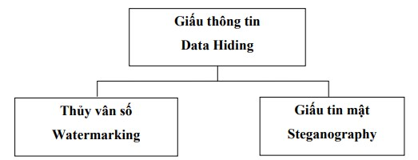
Mục đích của việc giấu tin
Trong thực tế hai mục đích này đã phát triển thành hai lĩnh vực với những yêu cầu và tính chất khác nhau.
Thủy vân số
Giấu tin mật
Notes:
Kỹ thuật giấu tin mật (Steganography): Mục đích là để đảm bảo an toàn và bảo mật thông tin được giấu. Các kỹ thuật giấu tin mật tập trung sao cho thông tin giấu được nhiều và người khác khó phát hiện ra thông tin có được giấu trong ảnh
Kỹ thuật thủy vân số (Watermarking): Mục đích để bảo mật cho chính các đối tượng giấu tin đánh dấu, đảm bảo một số các yêu cầu như đảm bảo tính bền vững, khẳng định bản quyền sở hữu hay phát hiện xuyên tạc thông tin

Slide 7
Các phương pháp giấu tin trong ảnh
Giấu tin trong miền không gian
Các phương pháp dựa vào kỹ thuật biến đổi ảnh
Các phương pháp sử dụng mặt nạ giác quan
Notes:
Giấu tin trong miền không gian: Phương pháp này thường nhúng thông tin vào các bit có trọng số thấp của ảnh hay được áp dụng trên các ảnh bitmap không nén, các ảnh dùng bảng màu. Ý tưởng chính của phương pháp này là lấy từng bit của tin mật rải nó lên ảnh gốc và thay đổi bit có trọng số thấp của ảnh bằng các bit của tin mật. Vì khi thay đổi các bit có trọng số thấp không ảnh hưởng đến chất lượng ảnh, và mắt người không cảm nhận được sự thay đổi của ảnh đã giấu tin.
Các phương pháp dựa vào kỹ thuật biến đổi ảnh: Biến đổi từ miền không gian sang miền tần số
Các phương pháp sử dụng mặt nạ giác quan: Dựa trên nguyên lý đánh lừa hệ thống giác quan của con người. "Mặt nạ" ở đây ám chỉ hiện tượng mắt người không cảm nhận được một tín hiệu nếu nó ở bên cạnh một tín hiệu nhất định nào đó

Slide 8
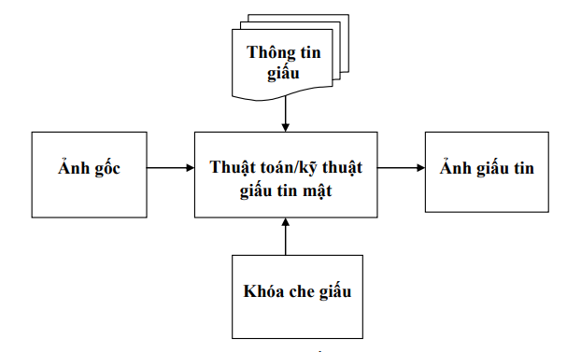
Mô hình giấu tin trong ảnh
Quá trình 1: Giấu (nhúng) tin vào ảnh
Notes:
Đầu vào:
Thông tin giấu (Tùy theo mục đích của người sử dụng mà thông tin giấu ở đây có thể là thông điệp, hình ảnh, video, âm thanh...)
Ảnh gốc: Là ảnh được chọn làm môi trường để giấu tin.
Đầu ra: Ảnh giấu đã được giấu tin

Slide 9
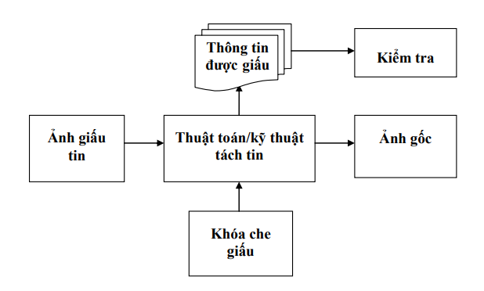
Mô hình giấu tin trong ảnh
Quá trình 2: Tách tin từ ảnh giấu tin
Notes:
Đầu vào:
Ảnh giấu tin.
Khóa che giấu.
Đầu ra:
Thông tin được giấu.
Ảnh gốc.
Quá trình giải mã được thực hiện thông qua thuật toán/kỹ thuật tách tin tương ứng với thuật toán/kỹ thuật nhúng tin cùng với khoá che giấu của quá trình nhúng. Kết quả thu được gồm ảnh gốc và thông tin đã giấu. Thông tin đã giấu được kiểm tra so sánh với thông tin ban đầu

Slide 10
Chương 2: Kỹ thuật giấu tin trên bit LSB của ảnh
Ý tưởng
Phương pháp giấu tin cổ điển
Phương pháp giấu tin nâng cao

Slide 11
Ý tưởng
Bit LSB (Least Signification Bit) là bit có trọng số thấp nhất và ít quan trọng nhất, nằm ở sau cùng của mỗi byte. Ý tưởng cơ bản của kỹ thuật này là tiến hành giấu tin vào vị trí các bit LSB đối với mỗi phần tử trong bảng màu. Đây là phương pháp giấu tin đơn giản nhất, thông điệp dưới dạng nhị phân sẽ được giấu (nhúng) vào các bit LSB nên sẽ ít ảnh hưởng tới việc quyết định tới màu sắc của mỗi điểm ảnh. Vì vậy màu sắc của mỗi điểm ảnh mới sẽ tương đối gần với điểm ảnh cũ, bằng mắt thường sẽ khó có thể nhận ra được sự thay đổi này

Slide 12
Phương pháp giấu tin cổ điển
Giấu tin
Đầu vào: Ảnh gốc, thông điệp bí mật, số bit LSB cần mã hóa
Đầu ra: Ảnh mang tin
Tách tin
Đầu vào: Ảnh mang tin.
Đầu ra: Ảnh đã tách tin, thông điệp mật
Notes:
Các bước thực hiện:
Biểu diễn ma trận điểm ảnh về dạng số thập phân với m x n phần tử, chuyển ma trận ảnh về mảng 1 chiều, chuyển các điểm ảnh về dạng nhị phân
Biểu diễn thông điệp dưới dạng số nhị phân.
Cứ 8 bit ảnh tách bỏ số bit LSB và ghép phần còn lại với 2 bit nhị phân đầu của thông điệp
Thực hiện lại bước 3 cho đến khi lấy hết các bit của chuỗi nhị phân thông điệp ghép với các bit ảnh. Chuyển đổi ảnh từ mảng một chiều về mảng 2 chiều m x n phần tử, lúc này sẽ thu được ảnh mới đã giấu tin

Slide 13
Phương pháp giấu tin nâng cao
Giấu tin
Đầu vào: Ảnh gốc, thông điệp bí mật, khóa (8 bit), số bit LSB cần mã hóa
Đầu ra: Ảnh mang tin, khóa
Tách tin
Đầu vào: Ảnh đã giấu tin, khóa (8 bit), số bit thông điệp cần mã hóa, số lần duyệt
Đầu ra: Ảnh đã tách tin, thông điệp mật

Slide 14
Chương 3: Demo

Slide 15


